Slide 1
Evaluación Integral de Desempeño del Personal Académico
2023(2)

Slide 2
Actividades a evaluarse
01
02
03
04
Investigación
Docencia
Vinculación con la Sociedad
Gestión Educativa

Slide 3
¿Quiénes son evaluados?
Reglamento de Carrera y Escalafón del Profesor e Investigador del CES
Aprobado 09 junio de 2021, en la Décima Novena Sesión Extraordinaria del Pleno del Consejo de Educación Superior (CES) y, reformado 21 de enero de 2022.
Tipos de Personal Académico
Profesores Titulares
Ocasionales
Invitados
Honorarios y eméritos

Slide 4
Actores de la evaluación
Componente | Actor
Heteroevaluación | Estudiante
Autoevaluación | Personal Académico
 | Personal de apoyo académico
Coevaluación de Directivo | Decanos Autoridades académicas Directores departamentales
Coevaluación de Pares Académicos | Docentes designados por Consejo de Facultad/Extensión

Slide 5
Heteroevaluación
Desde el 04 al 10 diciembre 2023

Slide 6
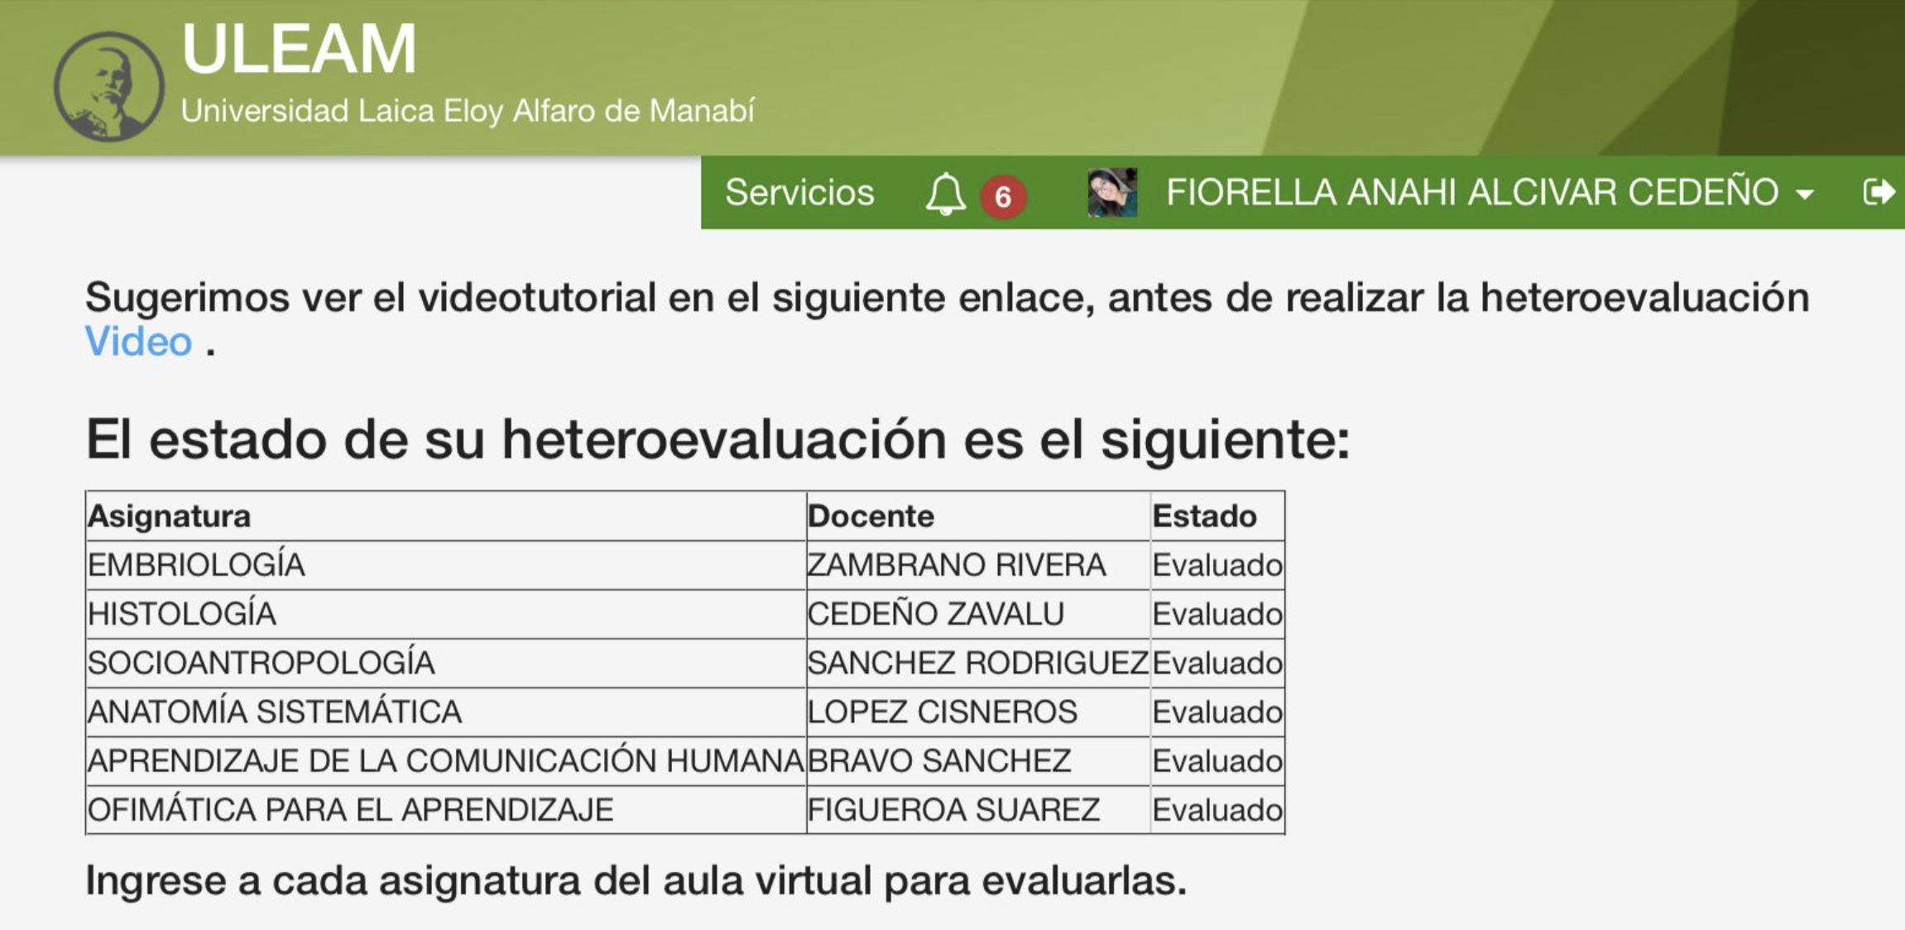
Aula virtual
AHORA
Conforme van evaluando las asignaturas se va a ir mostrando al lado de cada una el estado
(Evaluado o No Evaluado)

Slide 7
Heteroevaluación
CRITERIO | ESCALA
Cumplimiento del Sílabo | 0. Nunca 1. Algunas veces 2. Casi siempre 3. Siempre
¿Las actividades planificadas para el desarrollo de los contenidos, contribuyeron para el logro de aprendizajes?

Slide 8
Heteroevaluación
CRITERIO | ESCALA
Abordaje Didáctico | 0. Nunca 1. Algunas veces 2. Casi siempre 3. Siempre
¿Las directrices dadas en clases (sincrónica y asincrónica) por el profesor, fueron de utilidad para el desarrollo de las actividades evaluativas (talleres, trabajos autónomos, exámenes, etc.)?

Slide 9
Heteroevaluación
CRITERIO | ESCALA
Abordaje Didáctico | 0. Nunca 1. Algunas veces 2. Casi siempre 3. Siempre
¿El profesor durante su clase (sincrónica) o fuera de ella (asincrónica), despeja las dudas de los estudiantes de forma efectiva?

Slide 10
Heteroevaluación
CRITERIO | ESCALA
Recursos y tecnología educativa | 0. Mala 1. Regular 2. Bueno 3. Excelente
¿Valore su experiencia en el uso de los recursos educativos tecnológicos que el profesor utilizó, durante el desarrollo de la unidad?

Slide 11
Heteroevaluación
CRITERIO | ESCALA
Estrategias de evaluación | 0. Nunca 1. Algunas veces 2. Casi siempre 3. Siempre
¿Los mecanismos de evaluación del aprendizaje que aplicó el profesor, estuvieron enmarcados a los contenidos del sílabo?

Slide 12
Heteroevaluación
CRITERIO | ESCALA
Orientación por Tutorías | 0. Nunca 1. Algunas veces 2. Casi siempre 3. Siempre
¿Valore su experiencia en la(s) tutoría(s) académica(s) recibida(s)?

Slide 13
Heteroevaluación
CRITERIO | ESCALA
Seguimiento de prácticas preprofesionales | 0. Nunca 1. Algunas veces 2. Casi siempre 3. Siempre
¿El tutor responsable, realizó el seguimiento oportuno y adecuado a las prácticas preprofesionales?

Slide 14
Heteroevaluación
CRITERIO | ESCALA
Seguimiento de prácticas preprofesionales | 0. Mala 1. Regular 2. Bueno 3. Excelente
¿Las directrices dadas por el profesor, fueron de utilidad para el desarrollo y/o culminación de sus prácticas preprofesionales?

Slide 15
Heteroevaluación
CRITERIO | ESCALA
Dirección de titulación | 0. Mala 1. Regular 2. Bueno 3. Excelente
¿Las directrices dadas por el tutor, fueron de utilidad para el desarrollo y/o culminación del proyecto de titulación?

Slide 16
Heteroevaluación
CRITERIO | ESCALA
Dirección de titulación | 0. Nunca 1. Algunas veces 2. Casi siempre 3. Siempre
¿Fue satisfactoria la retroalimentación recibida por parte del tutor/a para el desarrollo y/o culminación de mi proyecto de titulación, y estuvo enmarcada en la planificación?

Slide 17
Período de evaluación
2023(1)
Heteroevaluación
Autoevaluación
Coevaluación de Pares
Coevaluación de directivo

Slide 18
Ponderación de la evaluación
Actividades | Autoevaluación | Coevaluación |  | Heteroevaluación
 |  | Comisión | Directivos
Docencia | 10 | 30 | 20 | 40
Investigación | 10 | 50 | 40 | -
Vinculación | 10 | 50 | 40 | -
Gestión Educativa | 20 | 40 | 40 | -

Slide 19
FECHA DE EJECUCIÓN EIDPA

Slide 20
DIRECTRICES DE EJECUCIÓN EIDPA
Ejecución de la Heteroevaluación
04 al 10 de diciembre 2023
Inhabilitación aula virtual
En la medida que el estudiante realice su proceso de heteroevaluación, se irá desbloqueando el aula virtual automáticamente.

Slide 21
DIRECTRICES DE EJECUCIÓN EIDPA
Y si me olvidé de evaluar…que debo hacer
estarán inhabilitados para proceso de matrícula, debiendo seguir los siguientes pasos:
Realizar oficio al señor decano de la unidad académica, sustentando las razones por las que no realizó la Heteroevaluación en las dos fechas asignadas para este proceso, luego el señor decano enviará oficio al Dr. Pedro Quijije, en calidad Vicerrector Académico, solicitando la autorización de desbloqueo de los estudiantes (lista de estudiantes que solicitaron este trámite) para proceso de matrícula.

Slide 23
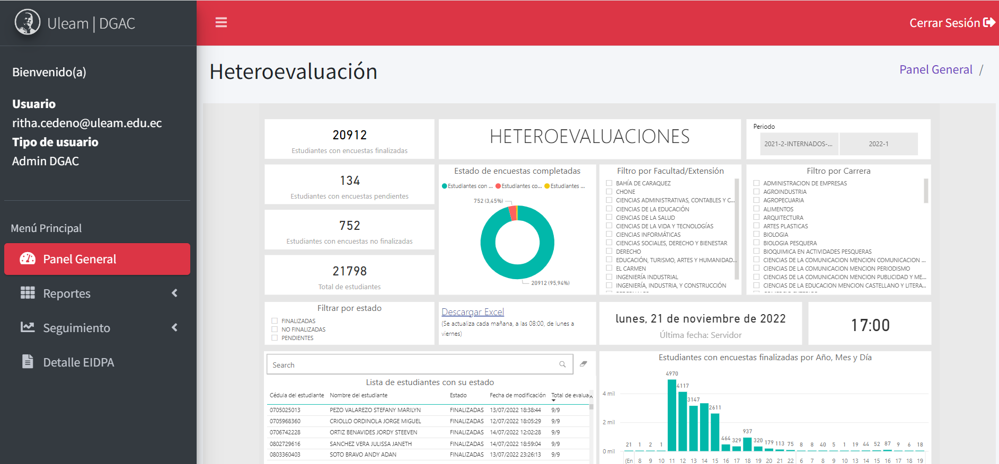

Slide 24
De existir alguna incidencia con el restablecimiento de contraseñas o de cualquier otra índole, por favor reportarla al siguiente correo electrónico:
incidencias.diit@uleam.edu.ec

Slide 25
Gracias !!!

